Slide 1
Nemzetközi tapasztalatok és korszerű megoldások a feltárás nélküli csőfelújításban
ISTT – Az feltárás nélküli technológiák összekapcsolása világszerte.
AATT / ÖGL – Tapasztalatok egy másik feltárás nélküli szakmai szervezettől – az Osztrák Feltárás Nélküli Technológiai Társaság példáján keresztül.
Rövid áttekintés és bevezetés a rozsdamentes acél gyűrűkkel történő „csőjavítás”-ba – a Quick-Lock rendszerek példáján keresztül.
Hely: 3325 Noszvaj, Dátum: 2026. január 26, Előadó: Mark André Haebler

Slide 2
Osztrák Feltárás Nélküli Technológiai Társaság

Slide 3
Mi ez?
Kompetencia- és Párbeszéd platform
1991 óta önálló egyesületként működik
Tagjai
A legfontosabb osztrák speciális mélyépítő vállalatok
Önkormányzati közművek és cégek, akik technológiáink alkalmazásából profitálnak
Mérnökök és tervező irodák
Építőipari alkatrészek és speciális gépek gyártói és forgalmazói
Érdekeltek – különösen a tudomány és a kutatás területéről

Slide 4
Igazgatótanács
10 főből áll
Elnök
Két képviselő az építőipari vállalatok részéről
Két képviselő az önkormányzati közművekből vagy olyan vállalatoktól, amelyek a technológiáink alkalmazásából profitálnak
Két képviselő a mérnökök és tervező irodák részéről
Két képviselő az építőipari alkatrészek és speciális gépek gyártói és kereskedői részéről
Főtitkár

Slide 5
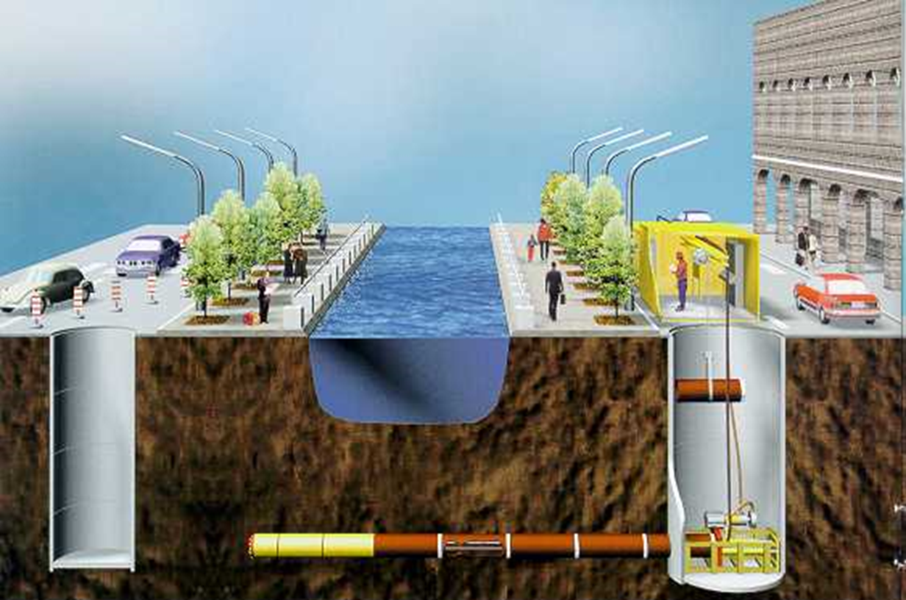

Slide 6
Miért a no-dig?
Az feltárás nélküli technológiák aktívan támogatják a környezetvédelmet, és javítják a lakosok, ügyfelek és közösségek életminőségét az alábbiak révén:
Rövidebb építési idők,
jelentősen csökkentett CO²-kibocsátás,
Kevesebb zaj- és finompor-terhelés,
Költségelőnyök
#sanierung #nachhaltig #grabenlos

Slide 7
Gyakori rendezvények
Roadshow-k
  2026-ra még nincs rögzítve időpont (példák a későbbiekben)
Továbbképzések
  Webinár 2026. február 24., 10:00
    Téma: EU 2020/2184 sz. ivóvíz-irányelv (EU Drinking-Water Directive)
  Moduláris előadások a HTL-ben a mélyépítés és környezetvédelmi technológia területén
grabenlos.2026
  Konferencia kb. 10 szakmai előadással, gyakorlati bemutatókkal és tanulmányi kirándulásokkal
  Időpont: 2026. szeptember 29–30
  Cím: No Dig & Kék-Zöld: Fenntartható infrastruktúra az éghajlati ellenálló képességért

Slide 8
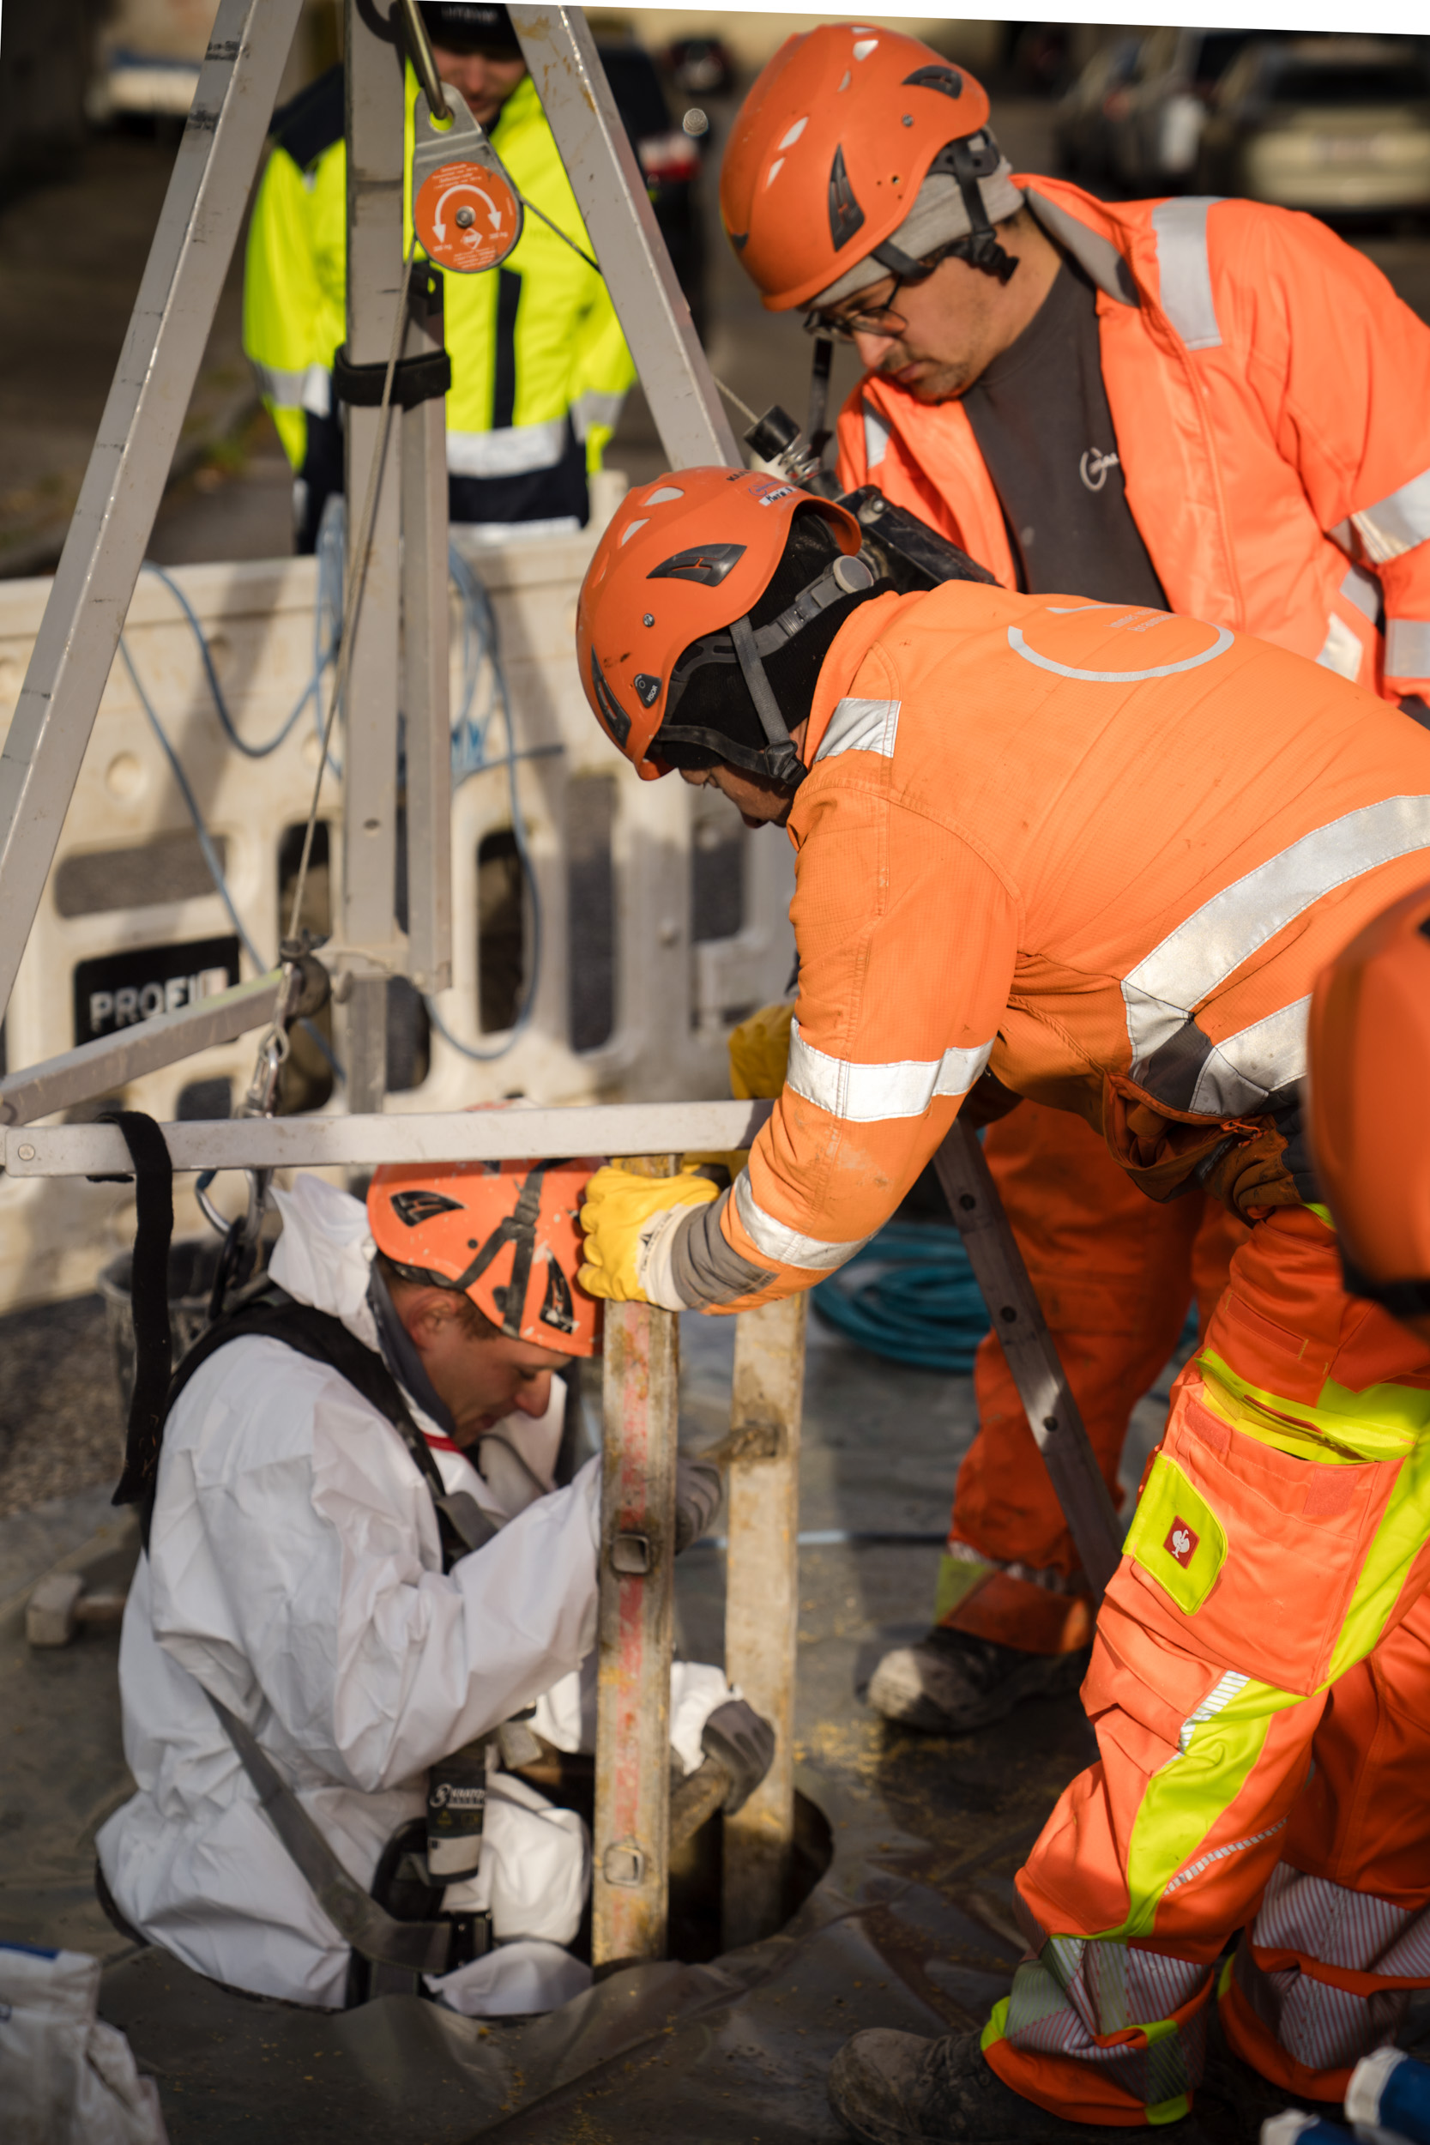
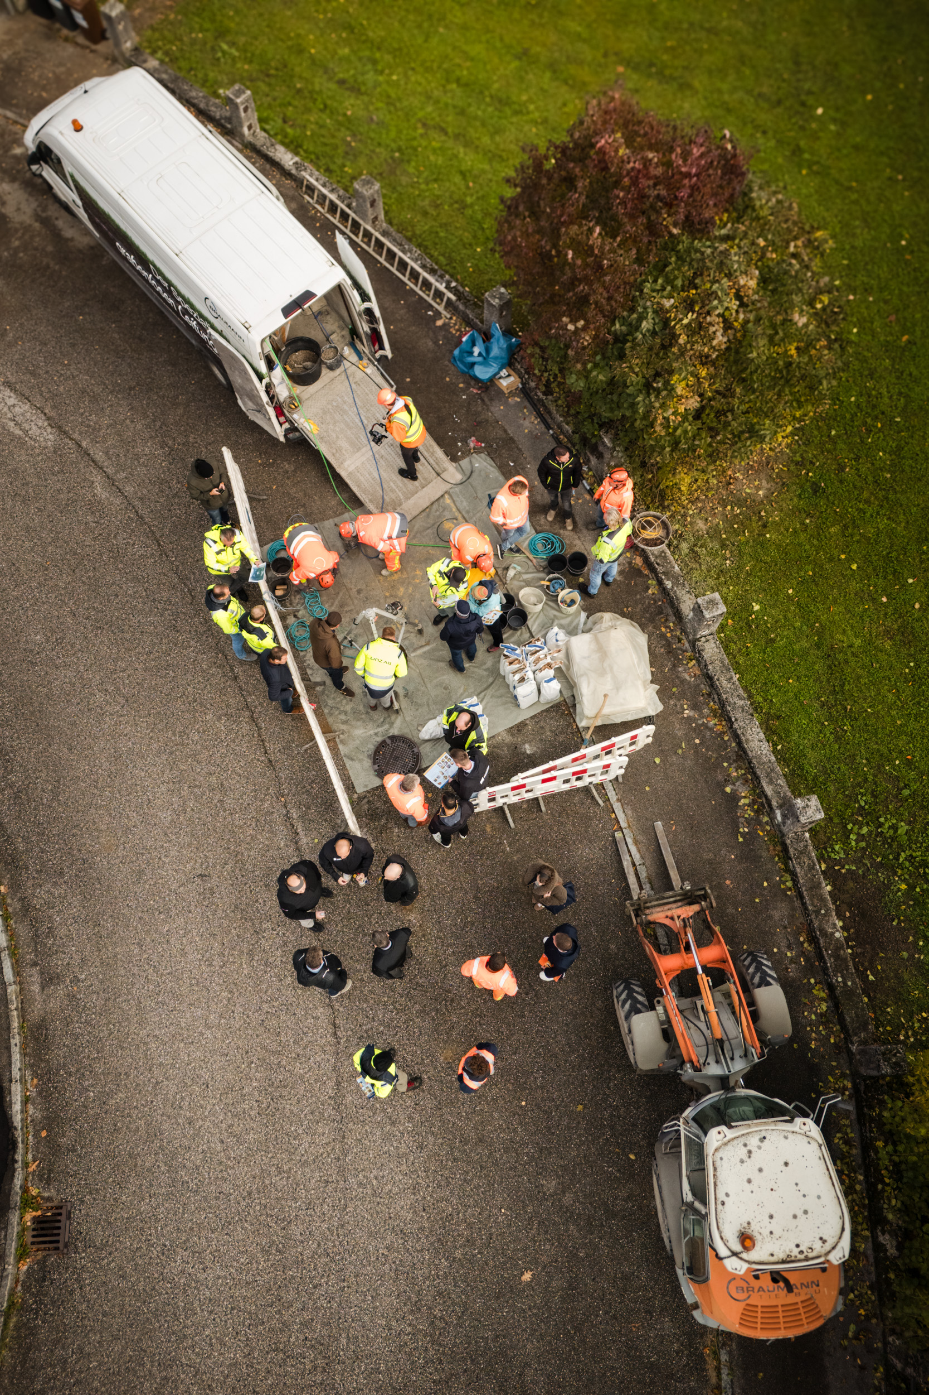
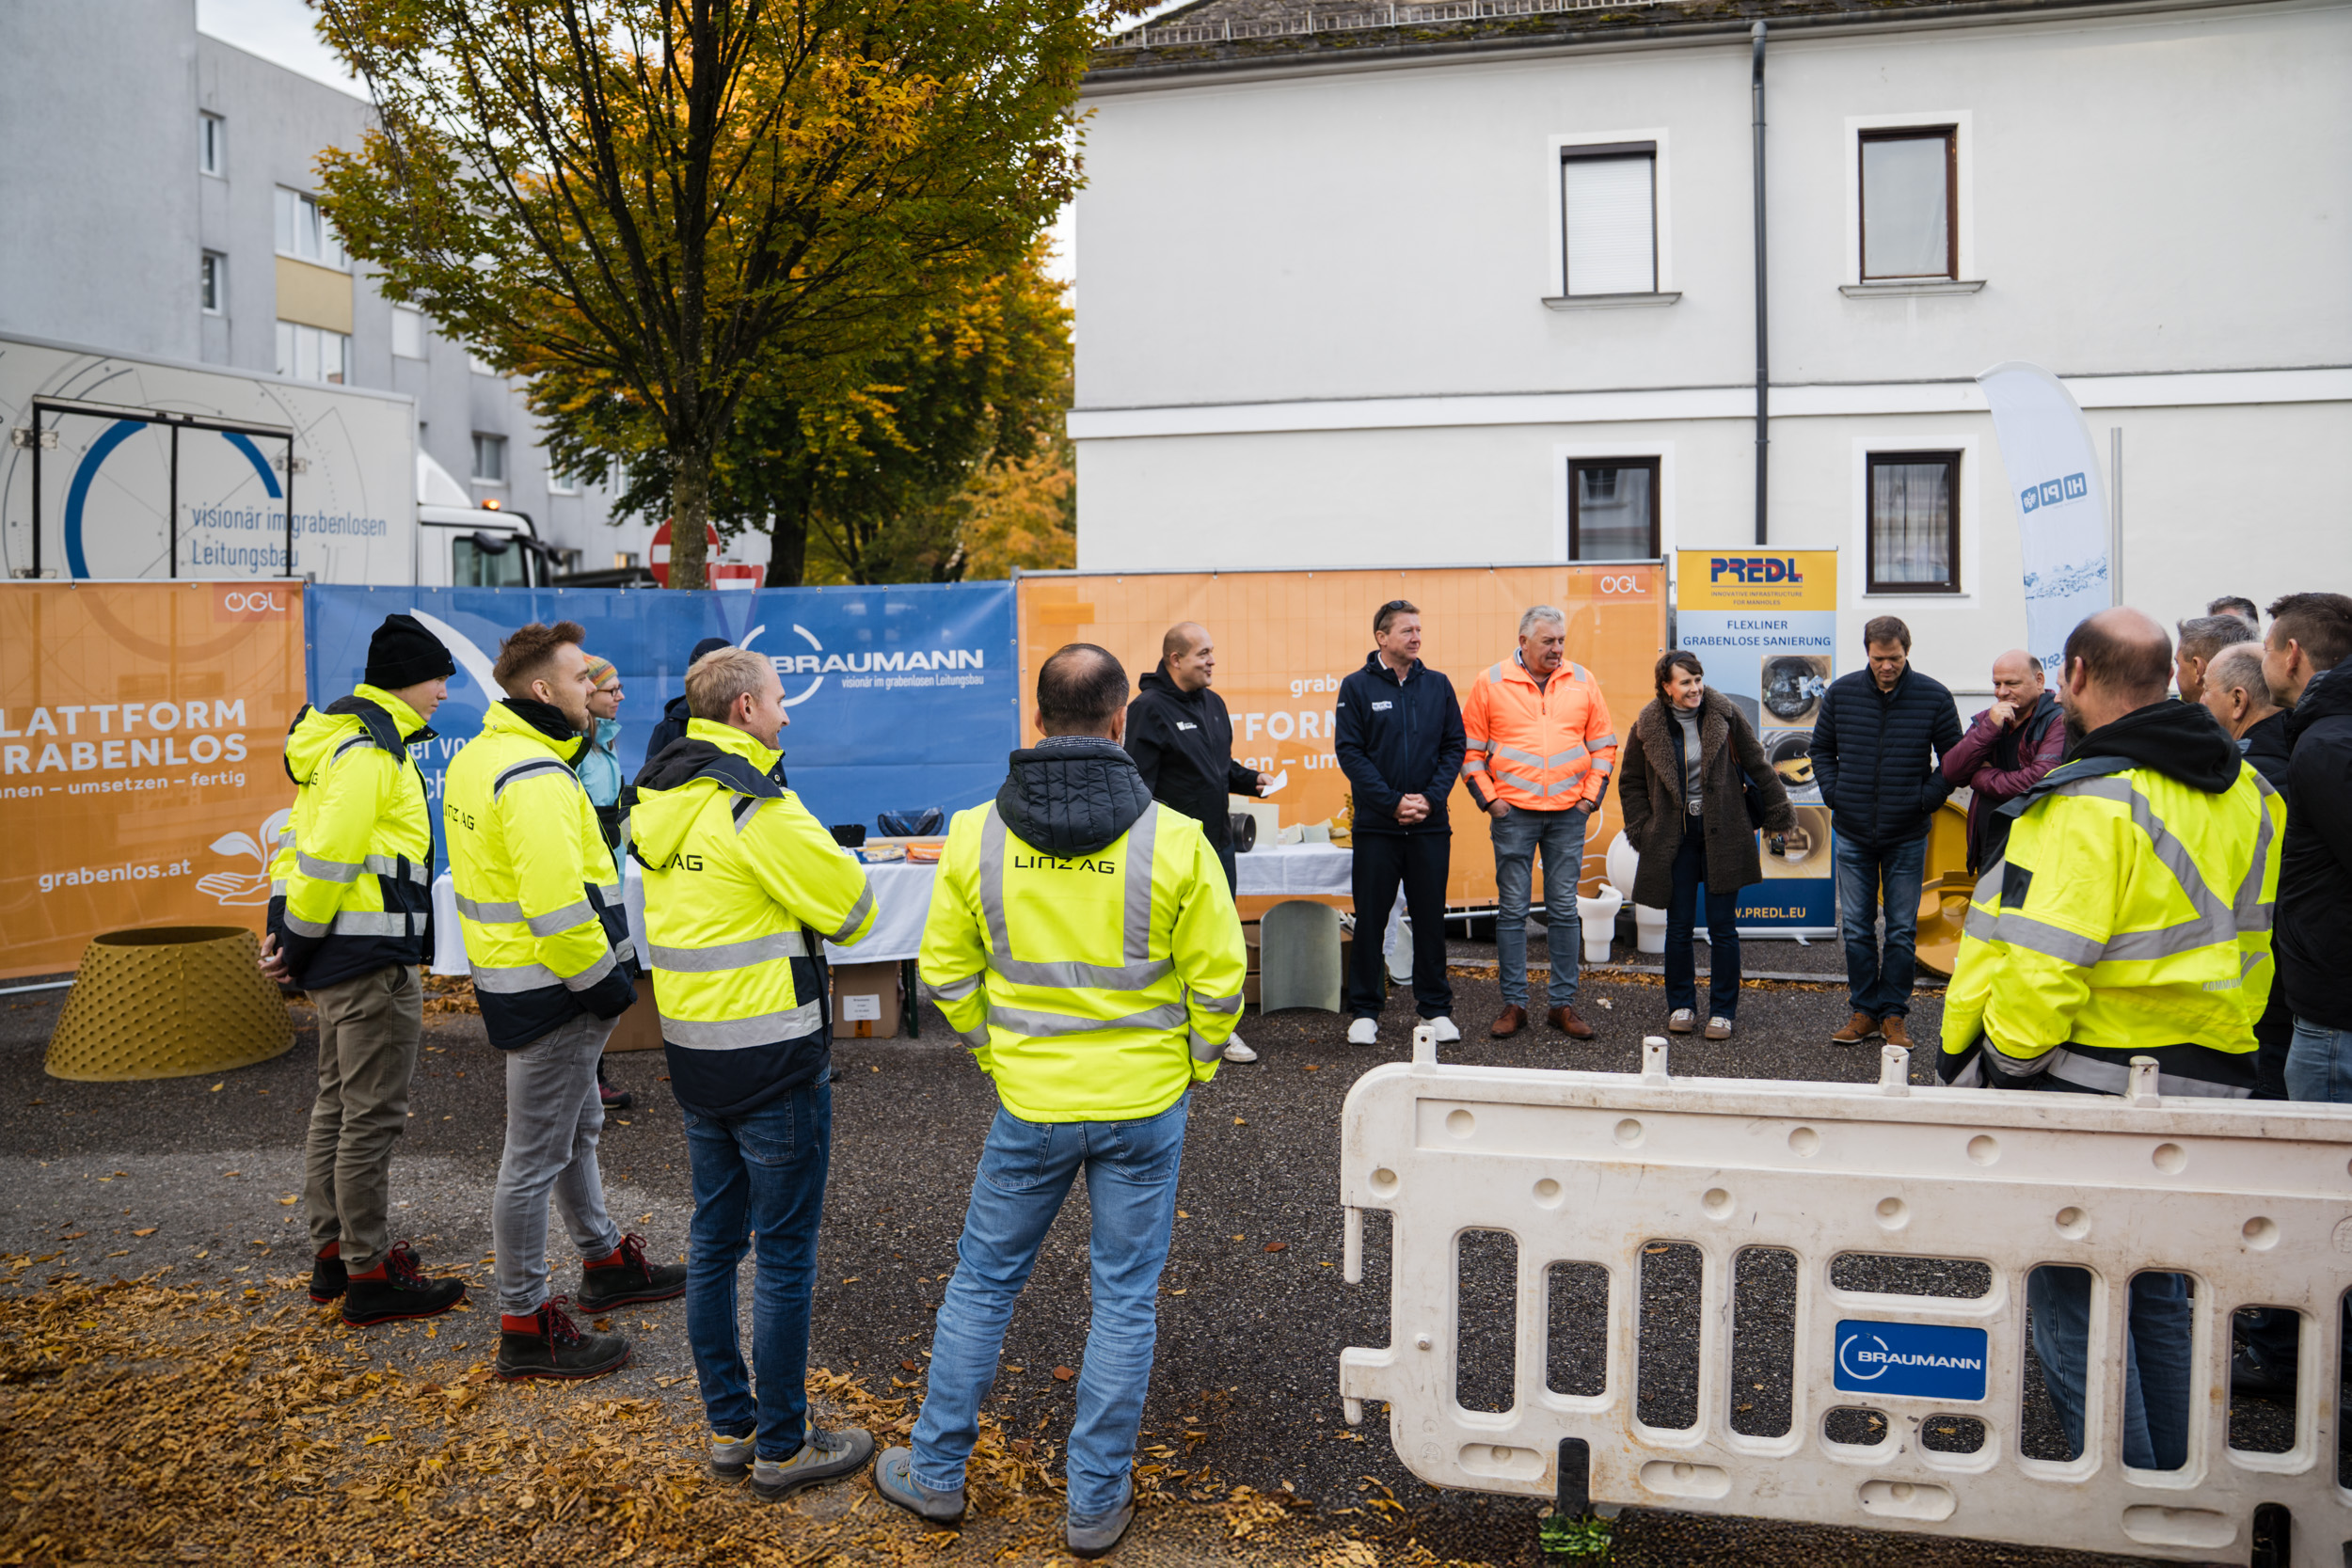
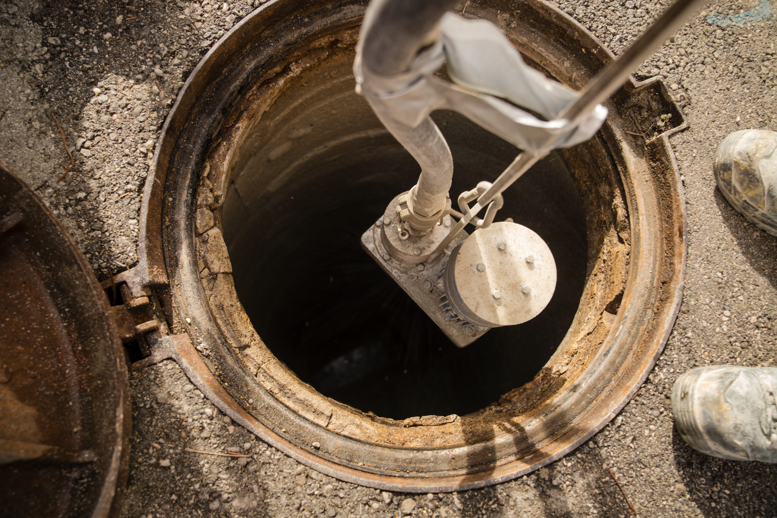
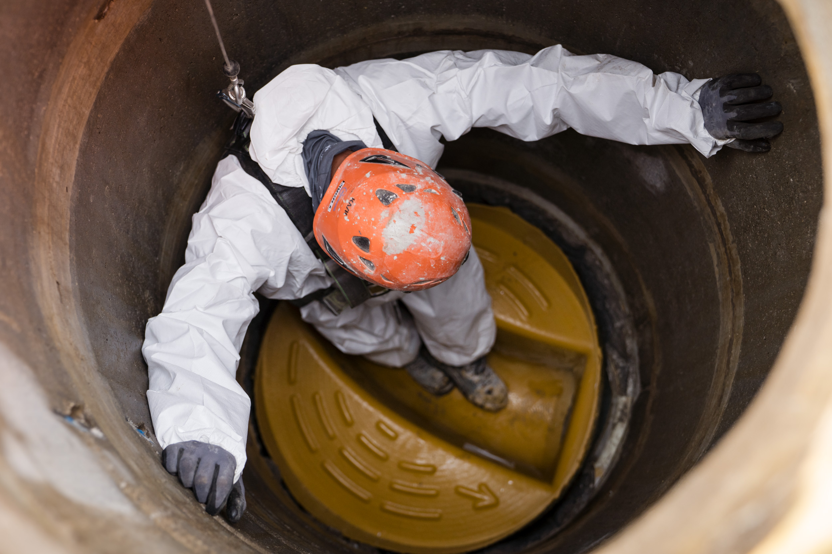
Legjobb gyakorlatok – Roadshow-k
Mérnökök
Építőipari vállaltok
Gyártók
Helyszíni szemle

Slide 9
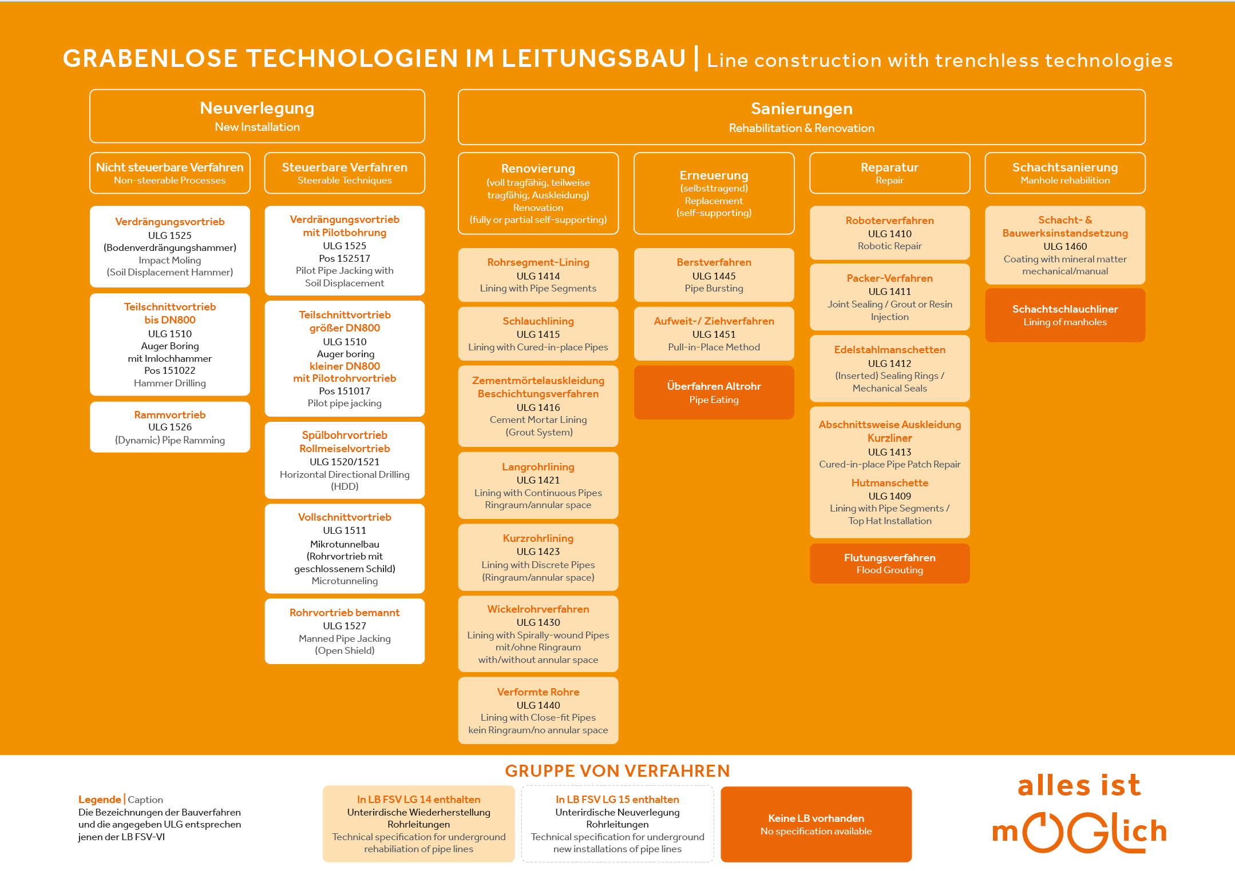
Eljárás leírás
Minden részlet:: https://www.grabenlos.at/de/grabenlose-technologie.html

Slide 10
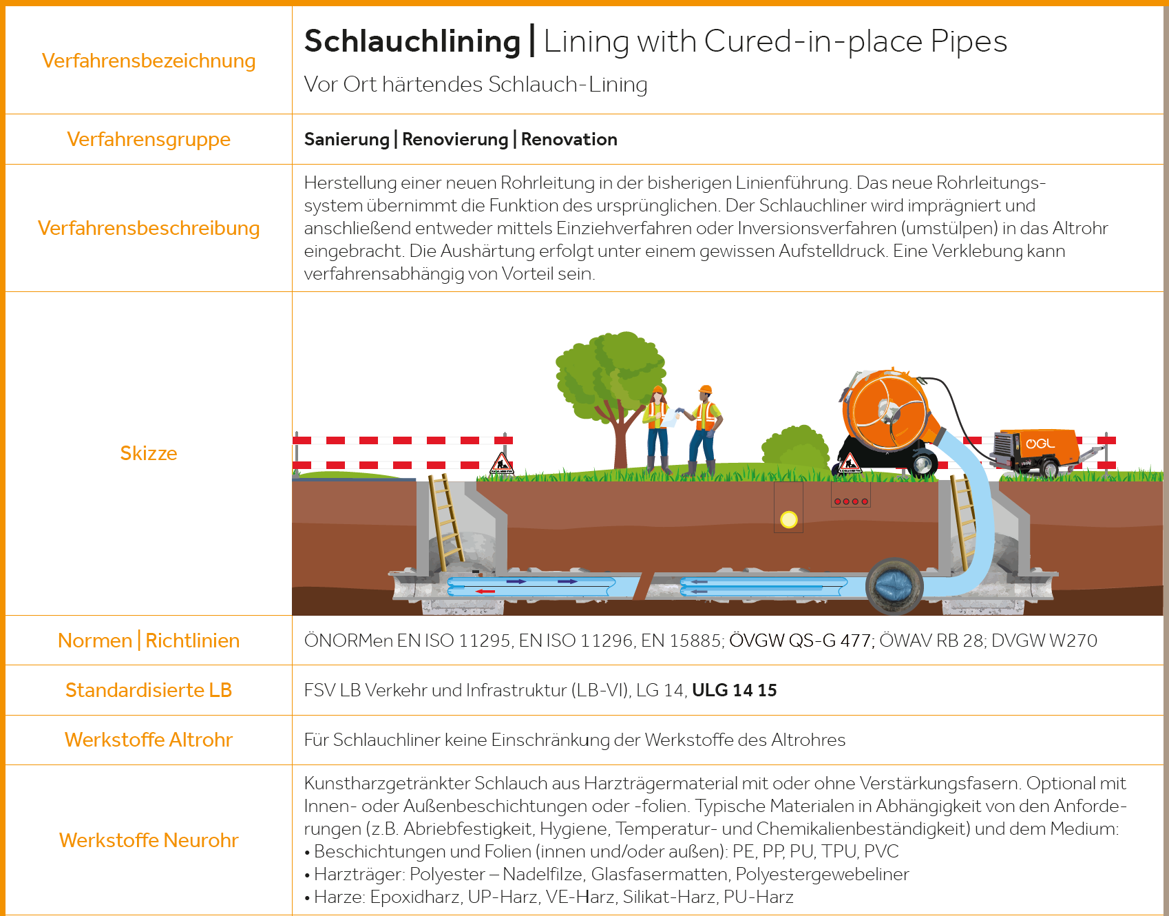

Slide 11
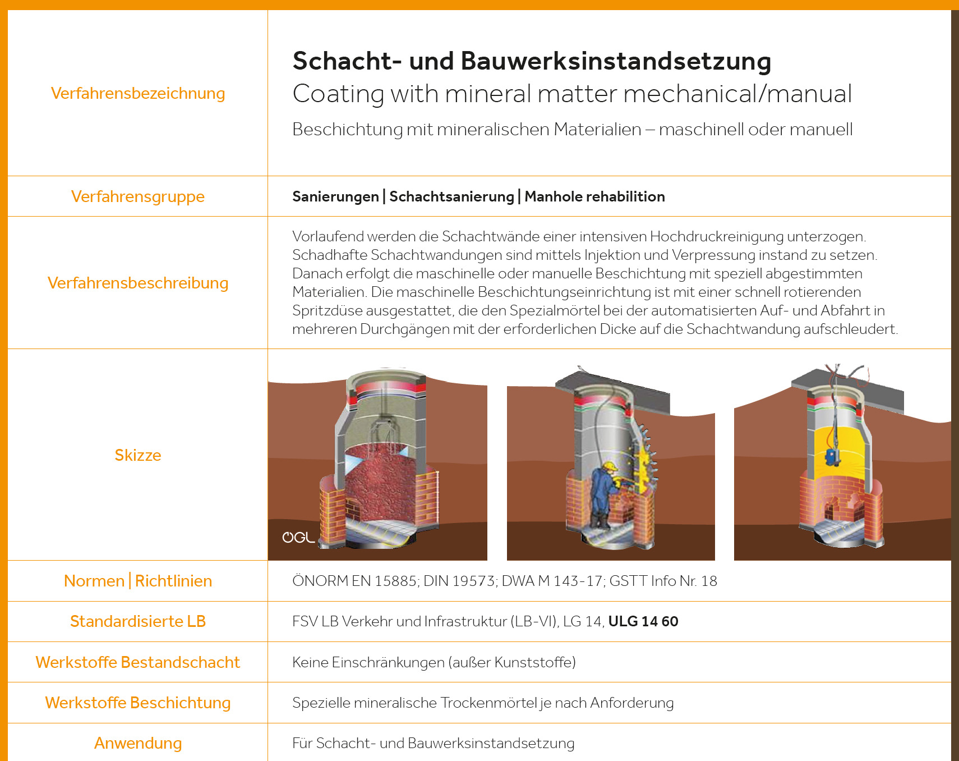

Slide 12
Az AATT fő célkitűzései:
Fiatal tehetségek támogatása
  Díjátadás a grabenlos.2025 rendezvényen
  Társszerzőség egy HTL könyvben
Kurzusok a Bécsi Műszaki Egyetemen (TU Wien) és más egyetemeken
Oktatási modulok műszaki iskolákban és fiatal építőmérnök-technikusok számára

Slide 13
Munkacsoportok különböző fókuszokban:
AG01 | Folyamatleírások és műszaki fejlesztés
AG02 | Rendezvények
AG03 | Képzés & Oktatás
AG04 | Támogatási környezet Ausztriában
AG06 | CO₂-megtakarítások

